Slide 1

Python en Debian: desde la visión de un novato
Arias Emmanuel

Slide 2
Me presento :-)
Me llamo Emmanuel Arias
De La Rioja
Programo en Python hace 4 años
Comencé a contribuir en el 2017
Busco consolidar una Comunidad de Software Libre y de Código Abierto en La Rioja.

Slide 3
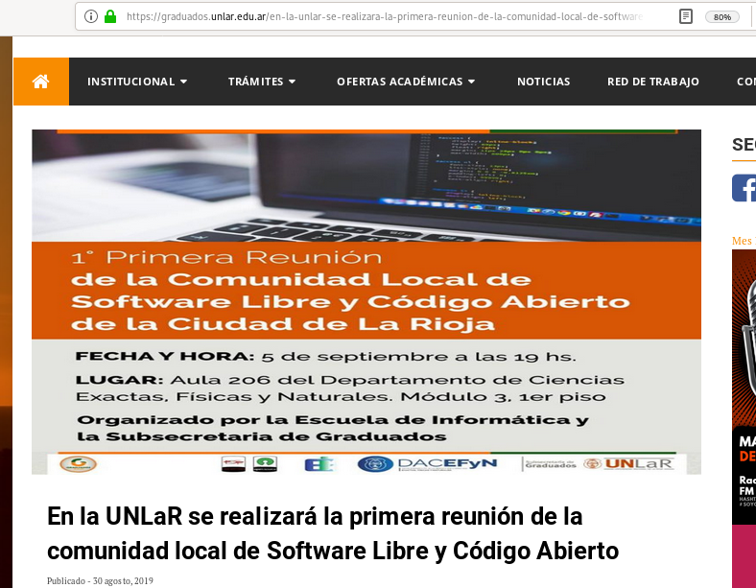

Slide 4
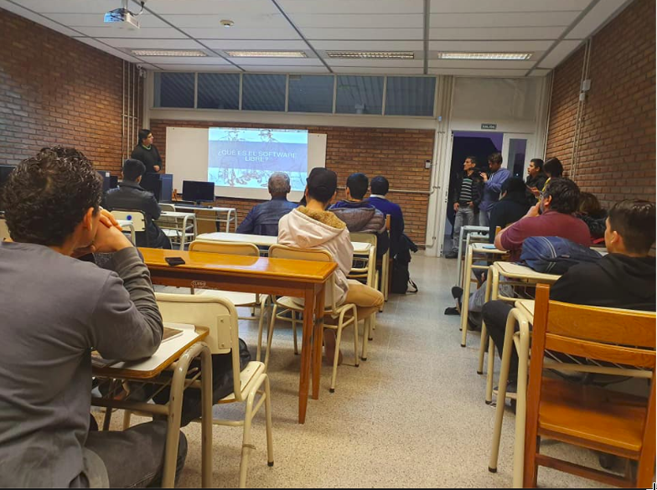

Slide 5

¿Qué es Debian?

Slide 6
Debian y Python
Debian se organiza en equipos que se coordinan vía Internet:
  Debian Python Modules Team (DPMT)
  Python Applications Packaging Team (PAPT)
IRC (OFTC) #debian-python
https://salsa.debian.org/python-team/modules
https://salsa.debian.org/python-team/applications/

Slide 7
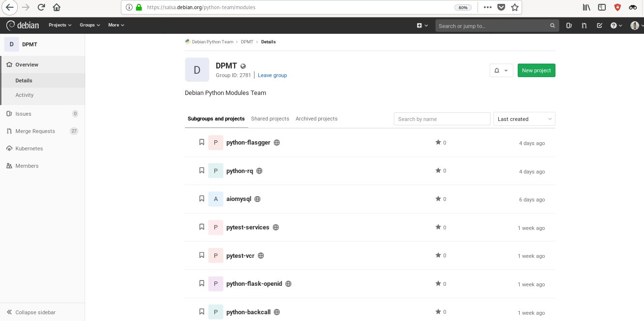

Slide 8
¿Que herramientas debo usar?
NO usar nuestra computadora. (pbuilder, sbuild, chroot,...)
gnupgp
debhelper
dh_python
git-buildpackage
Notes:
Gnupgp Necesitamos firmar nuestro trabajo
Debhelper nos ayuda a construir paquetes Debian.
Contiene una pequeña colección de herramientas que es usada en debian/rules para automatizaciones
Dh-python Debian helper tools for packaging Python libraries and applications
Git-buildpackage Mantener paquetes Debian en GIT

Slide 9
git-buildpackage (gbp) [1]
Workflow

Slide 10
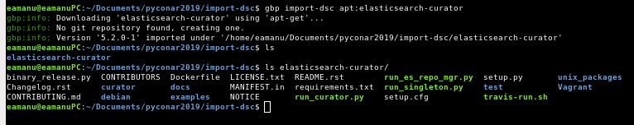
git-buildpackage - workflow
Nos traemos el paquete con el que trabajaremos
gbp clone <repositorio>
gbp import-dsc <paquete>

Slide 11

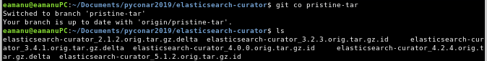


Slide 12
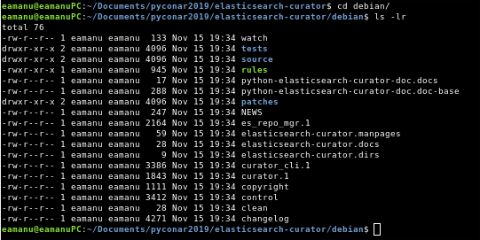

Slide 13
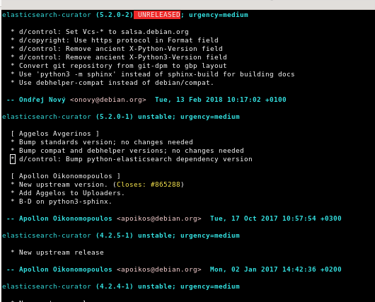
5.0.2-2
UNRELEASED
unstable
debian/changelog

Slide 14
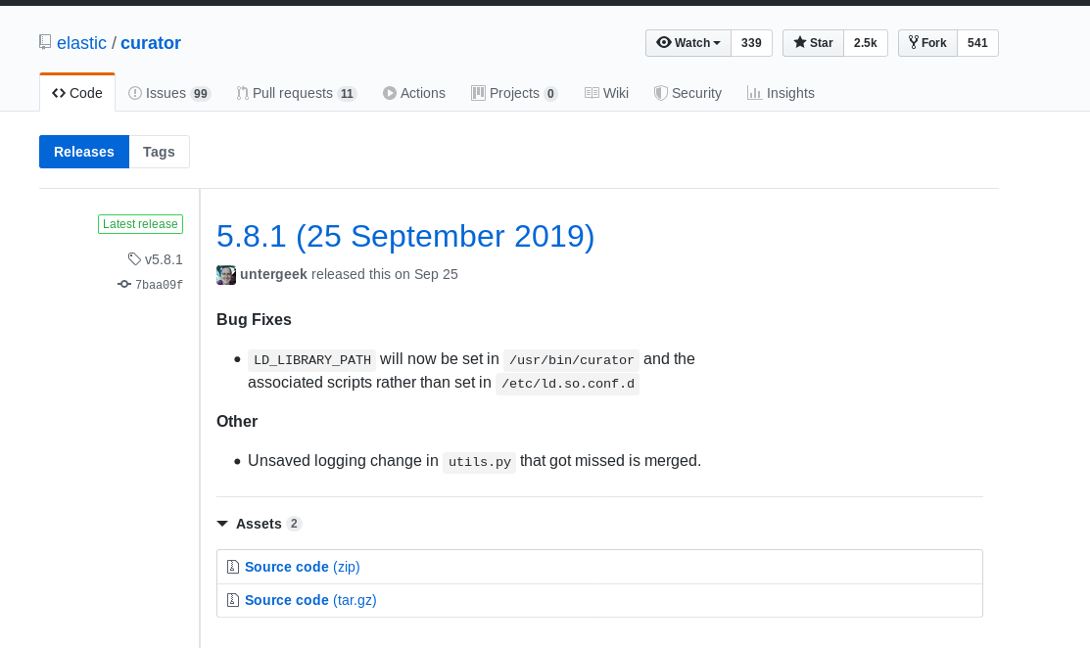

Slide 15
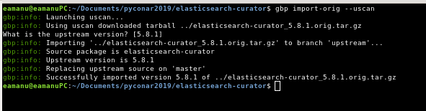
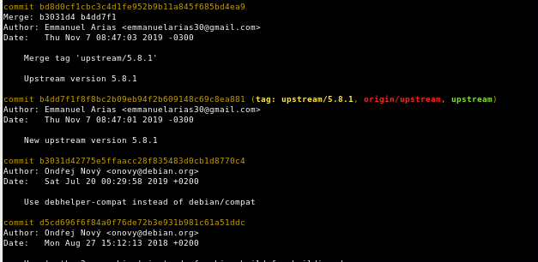
git-buildpackage - workflow
$ gbp import-orig --uscan

Slide 16

Archivo debian/watch

Slide 17
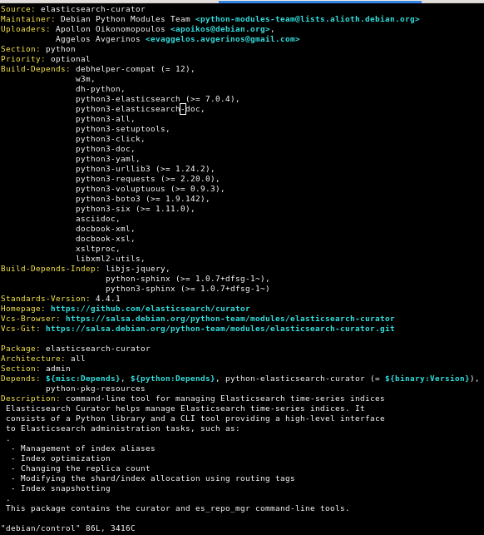
debian/control

Slide 18
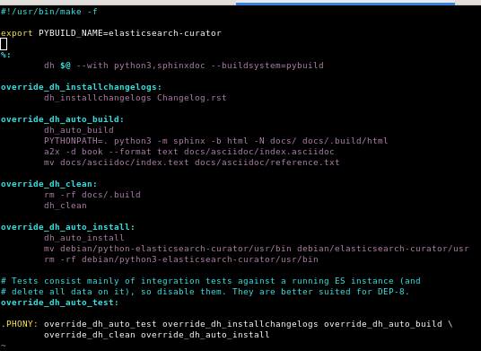
debian/rules

Slide 19
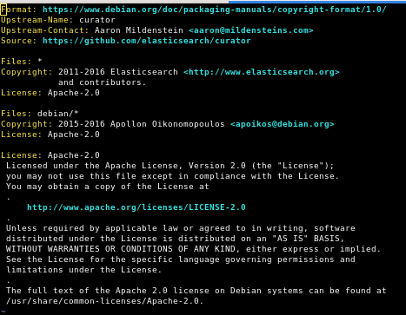
debian/copyright

Slide 20
Build the package !!! :D
$ gbp buildpackage

Slide 21
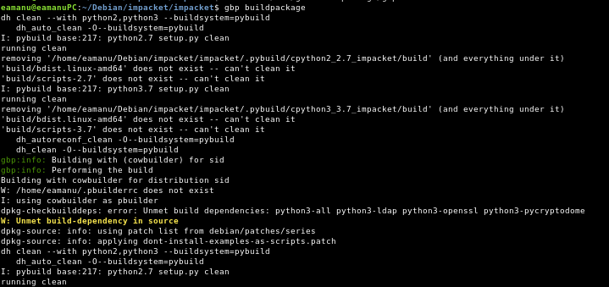

Slide 22
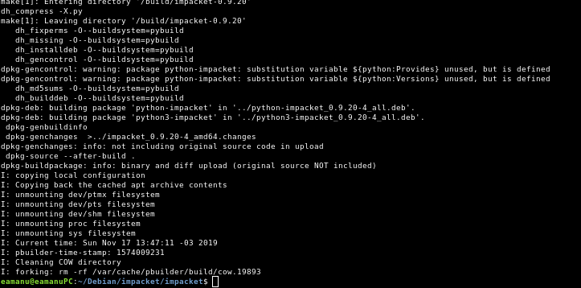

Slide 23
Resultado

Slide 24
Bueno, ¿y ahora qué?

Slide 25
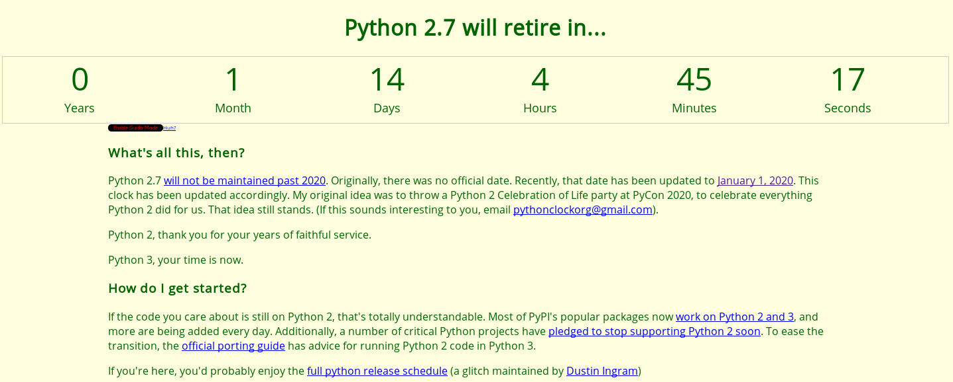

Slide 26
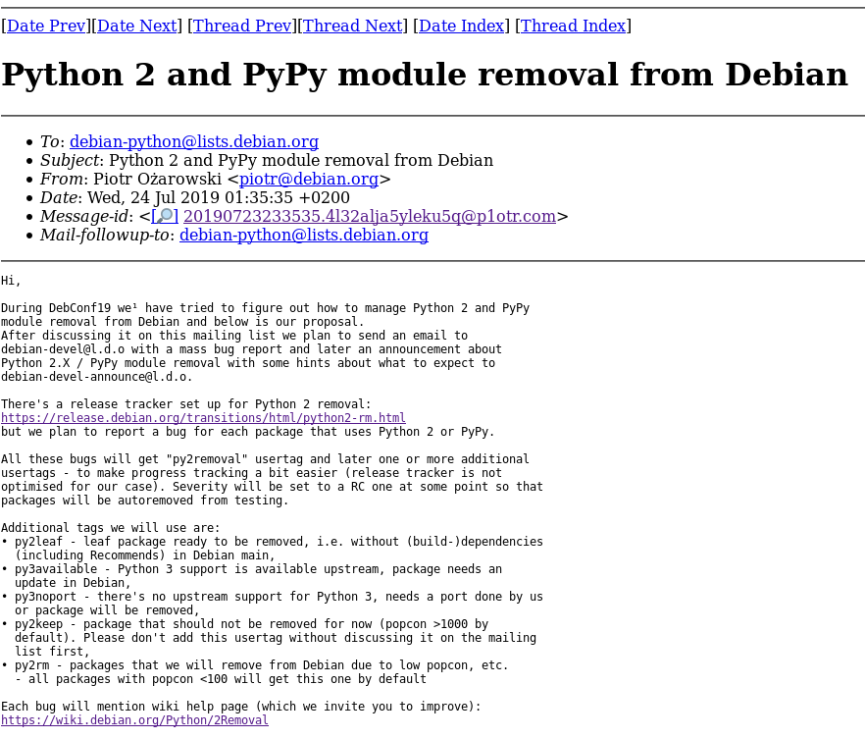

Slide 27
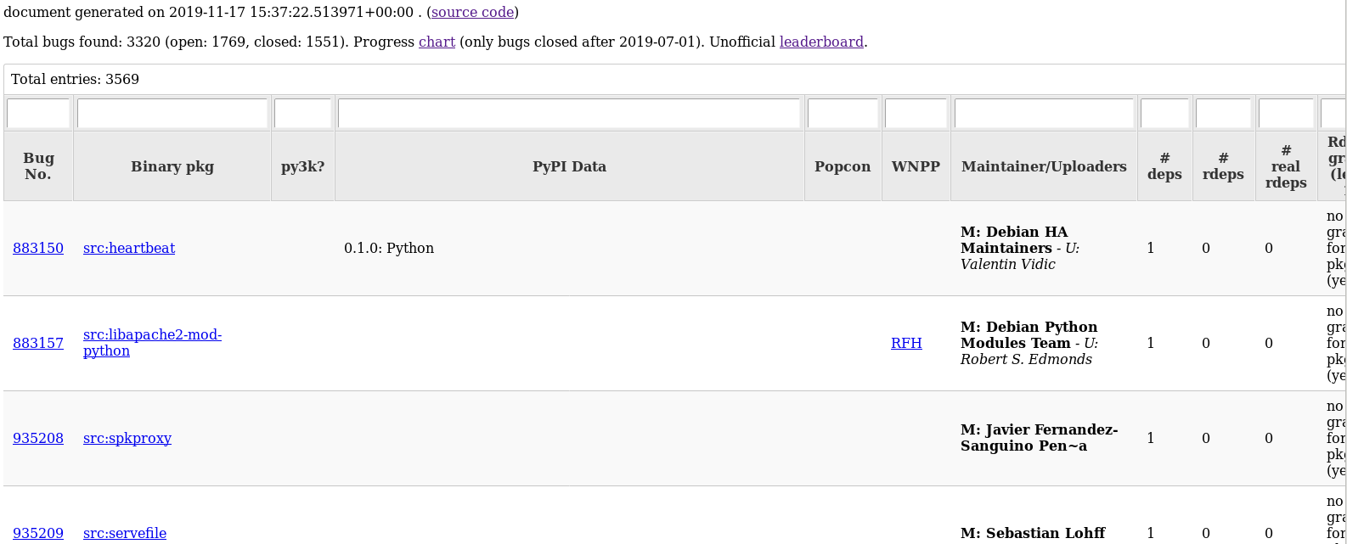
[2]

Slide 28
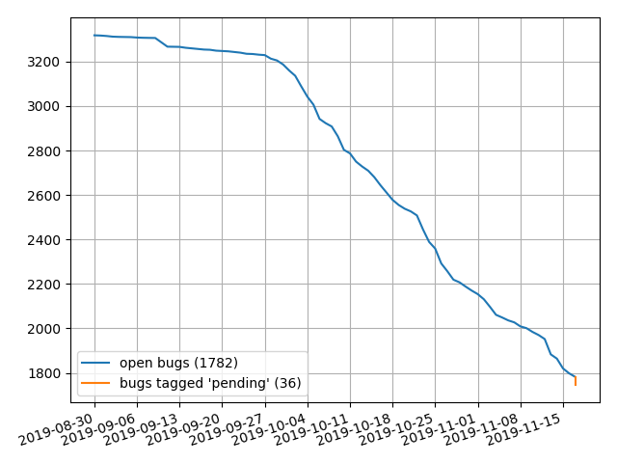

Slide 29
Muchas Gracias por su atención!
¿Preguntas?

Slide 30
Referencias
[1] https://honk.sigxcpu.org/projects/git-buildpackage/manual-html/
[2] http://sandrotosi.me/debian/py2removal/

